Slide 1
БЮДЖЕТ
ДЛЯ ГРАЖДАН
К проекту решения совета Ингарского сельского поселения Приволжского муниципального района
«О бюджете Ингарского сельского поселения Приволжского муниципального района на 2023 год и плановый период 2024 и 2025годов»

Slide 2
Проект бюджета разработан в соответствии с бюджетным и налоговым обязательством РФ, порядком составления бюджета Ингарского сельского поселения на 2023 год и плановый период 2024 и 2025 годов на основе:
ежегодного послания Президента РФ
Федеральному Собранию РФ
прогноза социально-экономического развития
Ингарского сельского поселения
муниципальных программ
Ингарского сельского поселения

Slide 3
Социально-экономический прогноз развития Ингарского
сельского поселения на 2023-2025 гг.
Показатели | Единица измерения | Прогноз | Исполнение за 9 месяцев 2022г. | Прогноз | Прогноз | Прогноз
 |  | 2022 |  | 2023 | 2024 | 2025
1.1. Сельское хозяйство
Объем продукции сельского хозяйства в хозяйствах всех категорий | тыс. руб. в ценах соответствующих лет | 94000,00 | 93270,00 | 94000,00 | 94000,00 | 94000,00
Темп роста производства продукции сельского хозяйства в хозяйствах всех категорий | % к предыдущему году в действующих ценах | 106 | 109 | 100 | 100 | 100
Количество хозяйств всех категорий, занимающихся производством сельскохозяйственной продукции | единиц | 902 | 902 | 902 | 902 | 902
в том числе:
Сельскохозяйственные организации | единиц | 6 | 6 | 6 | 6 | 6
Крестьянские (фермерские) хозяйства | единиц | 10 | 10 | 10 | 10 | 10
Хозяйства населения | единиц | 886 | 886 | 886 | 886 | 886
Производство важнейших видов сельскохозяйственной продукции в натуральном выражении в хозяйствах всех категорий:
зерно (в весе после доработки) | тонн | 488 | 488 | 490 | 490 | 490
картофель | тонн | 1010 | 1010 | 1050 | 1050 | 1050
овощи | тонн | 214 | 214 | 220 | 220 | 220
молоко | тонн | 1 515 | 1 239 | 1 600 | 1 600 | 1 600
скот и птица (в живом весе) | тонн | 260 | 258 | 310 | 310 | 310
яйца | тыс. штук | 720 | 700 | 720 | 720 | 720
1.2. Рынок товаров и услуг
Оборот розничной торговли | тыс. руб. в ценах соответствующих лет | 26581,00 | 20253,25 | 26700,0 | 26700,00 | 26700,00
Темп роста розничной торговли | % к предыдущему году в сопоставимых ценах | 161,5 | 79,3 | 133,1 | 100 | 100
Количество торговых объектов | единиц | 5 | 5 | 5 | 5 | 5
Объем платных услуг населению | тыс. руб. в ценах соответствующих лет | 30,0 | 26,7 | 30,0 | 30,0 | 30,0
1.3. Финансы
Прибыль прибыльных организаций | тыс. руб. | нет | нет | нет | нет | нет
Доходы местного бюджета - всего | тыс. руб. | 17698,74 | 13199,93 | 11643,36 | 11637,26 | 11637,26
в том числе: | тыс. руб.
Собственные доходы местного бюджета | тыс. руб. | 2235,04 | 1266,9 | 1945,16 | 1985,76 | 1985,76
из них:
Налоговые доходы | тыс. руб. | 1898,94 | 1067,43 | 1898,9 | 1985,76 | 1985,76
Неналоговые доходы | тыс. руб. | 336,10 | 199,48 | 46,26 | 46,26 | 46,26
Безвозмездные поступления | тыс. руб. | 15463,7 | 11933,02 | 9698,20 | 9651,50 | 9651,50
Расходы местного бюджета - всего | тыс. руб. | 18190,32 | 12080,48 | 11643,36 | 11637,26 | 11634,26
Превышение доходов над расходами (+), или расходов на доходами (-) | тыс. руб. | -491,58 | 1119,45 | - | - | -

Slide 4
1.4. Инвестиции
Инвестиции в основной капитал за счет всех источников финансирования - всего | млн. руб. в ценах соответствующих лет | 4,0 | 3,7 | 4,00 | 4,00 | 4,00
Из них инвестиции в основной капитал, финансируемые за счет бюджетных средств | тыс. руб. в ценах соответствующих лет | - | - | - | - | -
1.5. Малое и среднее предпринимательство
Количество малых и средних предприятий - всего по состоянию на конец года | единиц | 14 | 14 | 14 | 14 | 14
Среднесписочная численность работников (без внешних совместителей), занятых на малых и средних предприятиях - всего | человек | 160 | 160 | 162 | 165 | 165
1.6. Демография
Численность постоянного населения (среднегодовая) | человек | 2890 | 2902 | 2890 | 2890 | 2890
Численность постоянного населения (на начало года) | человек | 2940 | 2940 | 2940 | 2940 | 2940
Число родившихся | человек | 23 | 17 | 23 | 23 | 23
Число умерших | человек | 53 | 40 | 53 | 53 | 53
Число прибывших | человек | 108 | 75 | 108 | 108 | 108
Число выбывших | человек | 128 | 90 | 128 | 128 | 128
1.7. Труд и занятость
Численность трудовых ресурсов | человек | 1710 | 1710 | 1710 | 1710 | 1710
Фонд начисленной заработной платы всех работников | тыс. руб. | 56700 | 56700 | 58320 | 58320 | 58320
Среднесписочная численность работников организаций - всего | человек | 270 | 270 | 270 | 270 | 270
Средняя заработная плата номинальная | руб. | 17 500,00 | 17 500,00 | 18000,00 | 18000,00 | 18 000,00
 | в % к предыдущему году | 100 | 100 | 103 | 100 | 100
Численность безработных, зарегистрированных в органах государственной службы занятости | человек | 17 | 18 | 17 | 17 | 17
1.8. Развитие социальной сферы
Ввод в действие жилых домов | кв. м общей площади | нет | нет | нет | нет | нет
Наличие на территории социально-культурных объектов (указать расположенные на территории школы, дошкольные учреждения, больницы, поликлиники, ФАПы, Дома культуры, клубы, библиотеки и т.п.):
Школы | единиц | 1 | 1 | 1 | 1 | 1
Дошкольные учреждения | единиц | 1 | 1 | 1 | 1 | 1
клубные учреждения | единиц | 3 | 3 | 3 | 3 | 3
Библиотеки | единиц | 3 | 3 | 3 | 3 | 3
ФАПы | единиц | 5 | 5 | 5 | 5 | 5

Slide 5
Основные характеристики бюджета
 | Показатель | 2022 (первоначальный) | 2023 | 2024 | 2025
1 | Доходы, всего | 16469,61 | 13192,13 | 11878,26 | 11681,86
 | из них
 | Налоговые доходы | 1822,85 | 2129,50 | 2180,50 | 2174,40
 | Неналоговые доходы | 49,96 | 281,92 | 46,26 | 46,26
 | Безвозмездные поступления | 14596,80 | 10780,71 | 96952,00 | 9451,70
 | из них
 | дотации | 10983,07 | 9451,70 | 9396,60 | 9396,60
 | % к предыдущему году | 106 | 80 | 90 | 98
2 | Расходы, всего | 16469,61 | 13192,13 | 11878,26 | 11681,86
 | % к предыдущему году | 106 | 80 | 90 | 98
3 | Дефицит (-) Профицит (+) | 0,0 | 0,0 | 0,0 | 0,0
4 | Источники финансирования дефицита | 0,0 | 0,0 | 0,0 | 0,0

Slide 6
Доходы бюджета – безвозмездные и безвозвратные поступления денежных средств в бюджет
налоговые |  | неналоговые |  | безвозмездные поступления
Поступления от уплаты налогов, установленные налоговым кодексом Российской Федерации |  | Поступления от уплаты других пошлин и сборов, установленных законодательством Российской Федерации |  | Поступления от других бюджетов (межбюджетные трансферты)

Slide 7
Доходы бюджета
Ингарского сельского поселения
Общая сумма составляет
2023--------------13192,13 тыс.руб.
2024--------------11878,26 тыс.руб.
2025--------------11681,86тыс.руб.

Slide 8
Собственные доходы
Ингарского сельского поселения :
в 2023 году прогнозируются в объеме 2411,42 тыс.руб.;
в 2024г в объеме 2226,76 тыс. руб.;
в 225 г в объеме 2285,26 тыс. руб.

Slide 9
Налог на доходы физических лиц
2023 год – 280,50 тыс.руб.
2024 год – 286,50 тыс. руб.
2025 год – 294,00 тыс. руб.
в структуре собственных налогов составляют 13%

Slide 10
Налог на доходы физических лиц
 | Утверждено решением Совета Ингарского сельского поселения (первоначально) | Предусмотрено проектом решения Совета Ингарского сельского поселения
 | 2022 | 2023 | 2024 | 2025
Налог на доходы физических лиц, всего | 244,85 | 280,50 | 286,50 | 250,80
НДФЛ с доходов, источником которых является налоговый агент, за исключение и уплата налога осуществляются в соответствии со статьями 227, 227,1 и 228 Налогового кодекса РФ | 239,50 | 249,50 | 255,00 | 262,50
НДФЛ с доходов, полученных от осуществления деятельности физическими лицами, зарегистрированными в качестве индивидуальных предпринимателей, нотариусов, занимающихся частной практикой, адвокатов, учредивших адвокатские кабинеты, и других лиц, занимающихся частной практикой в соответствии со статьей 227 Налогового кодекса РФ | 0,35 | 25,00 | 25,00 | 25,00
НДФЛ с доходов, полученных физическими лицами в соответствии со статьей 228 Налогового кодекса РФ | 5,0 | 6,00 | 6,5 | 6,5

Slide 11
Налог на имущество
физических лиц
100%
2023 - 770,0 тыс.руб.
2024 - 795,0 тыс.руб.
2025 - 800,0 тыс.руб.

Slide 12
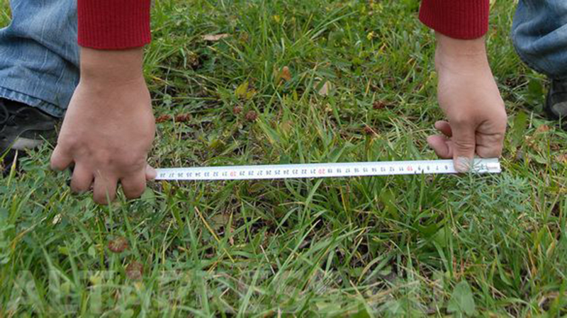
Земельный налог
2023 год – 1070,00тыс.руб.
2024 год – 1090,00 тыс.руб.
2025 год – 1130,00 тыс.руб.
100%

Slide 13
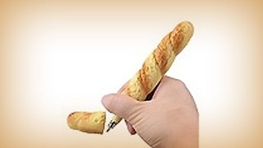
Налоги на
совокупный доход
Единый сельскохозяйственный налог запланирован в 2023г.
в размере -9,00тыс. руб., в 2024 г – 9,00тыс.руб.,в 2025 г -15,00 тыс.руб.

Slide 14
Неналоговые доходы
3%
в 2023 году – 281,92 тыс.руб.
в 2024-2025 годах по 46,26 тыс.руб.

Slide 15
Неналоговые доходы
Наименование доходов | Утверждено решением Совета | Предусмотрено проектом решения Совета
 | 2022 | 2023 | 2024 | 2025
Получаемые в виде арендной платы , а также средства от продажи права на заключение договоров аренды земли | 11,46 | 11,46 | 11,46 | 11,46
Доходы от сдачи в аренду имущества составляющего казну сельских поселений | 3,70 | 14,80 | 0,0 | 0,0
Доходы от компенсации затрат бюджетов сельских поселений | 243,23 | 235,66 | 0,00 | 0,00
Прочие неналоговые доходы бюджетных поселений | 34,8 | 34,8 | 34,8 | 34,8

Slide 16
Доходы от сдачи
в аренду имущества
Базовая тарифная ставка
арендной платы
– 950 руб. за один кв.м
11,46 тыс.руб.
100%

Slide 17
Прочие
доходы
- От платных услуг
30,0 тыс.руб.
- Неналоговые доходы
4,8 тыс.руб.
зачисляются в бюджет 100%

Slide 18
Объем безвозмездных поступлений в бюджет поселения
на 2023 год и на плановый период 2024 и 2025 гг»
Федеральный бюджет
субвенции бюджетам поселений на осуществление первичного воинского учета на территориях, где отсутствуют военные комиссариаты – 2023-246,500 т.руб., 2024-254,90 т.руб..
Областной бюджет
дотации на выравнивание бюджетной обеспеченности –
2023- 9451,70т.руб., 2024-9396,60т.руб.,2025-9396,60т.руб.
субсидии бюджетам муниципальных образований Ивановской области на софинансирование расходов, связанных с поэтапным доведением средней заработной платы работников культуры , до средней заработной платы в Ивановской области в 2023- 1082,51т.руб.
субсидии бюджетам сельских поселения на поддержку отрасли культуры на 2023 г – 15,00т.руб;

Slide 19
Параметры расходной части бюджета
Ингарского сельского поселения
на 2023 год
и на плановый период 2024и 2025гг.
2023 – 13192,13 тыс.руб.
2024 – 11587,68 тыс.руб.
2025 – 11097,77 тыс.руб.

Slide 20
Расходы бюджета Ингарского сельского поселения Приволжского муниципального района по разделам в 2023-2025годах
Тыс.руб.
Наименование раздела | 2022 год (в действующей редакции) | 2023 год | 2024 год | 2025год
Общегосударственные вопросы | 6029,29 | 5690,57 | 5361,63 | 5216,63
Мобилизационная и вневойсковая подготовка | 252,68 | 246,50 | 254,90 | 0,0
Национальная безопасность и правоохранительная деятельность | 160,00 | 160,00 | 160,00 | 160,00
Национальная экономика | 2433,50 | 0,00 | 0,0 | 0,0
Жилищно-коммунальное хозяйство | 3199,64 | 1275,04 | 1194,61 | 1124,37
Образование | 30,00 | 30,00 | 10,0 | 10,00
Культура, кинематография | 5496,34 | 5167,42 | 4028,94 | 3964,17
Социальная политика | 518,87 | 552,60 | 552,60 | 552,60
Физическая культура | 70,00 | 70,00 | 70,00 | 70,0
всего | 18190,32 | 13192,13 | 11587,68 | 11097,77

Slide 21
Норматив на содержании ОМСУ
 | 2021 | 2022 | 2023
Численность | 3004 | 3008 | 2940
Норматив | 1911,3 | 1980,10 | ?
Сумма | 5741,54 | 5956,14 | ?

Slide 22
Главным инструментом, который призван обеспечить повышение результативности и эффективности бюджетных расходов, ориентированности на достижение целей муниципального управления, остаются муниципальные программы.
Наименование муниципальной программы Ингарского сельского поселения | 2023 | 2024 | 2025
Повышение эффективности деятельности органов местного самоуправления в Ингарском сельском поселении | 460,00 | 430,00 | 430,00
Пожарная безопасность и защита населения Ингарского сельского поселения Приволжского муниципального района | 160,00 | 160,00 | 160,00
Благоустройство территории Ингарского сельского поселения Приволжского муниципального района | 1275,04 | 1194,61 | 1124,37
Управление и распоряжение муниципальным имуществом в Ингарском сельском поселении | 10,00 | 10,00 | 10,00
Развитие культуры, физической культуры и спорта в Ингарском сельском поселении | 5237,42 | 4098,94 | 4034,17

Slide 23
Муниципальная программа «Повышение эффективности бюджетных расходов на развитие местного самоуправления
в Ингарском сельском поселении»
Целью программы является:
- создание необходимых условий для эффективной реализации органами местного самоуправления полномочий по решению вопросов местного значения;
повышение уровня профессионализма выборных должностных лиц, служащих и муниципальных служащих органов местного самоуправления Ингарского сельского поселения;
-повышение доверия граждан к муниципальной службе, обеспечение открытости и прозрачности муниципальной службы;
- создание единой муниципальной информационной системы; развитие материально-технической базы органов местного самоуправления поселения.
Наименование подпрограммы | 2023 | 2024 | 2025
1 | 2
Всего | 460,00 | 430,00 | 430,00
в том числе:
Подпрограмма «Развитие местного самоуправления в Ингарском сельском поселении» | 60,00 | 30,00 | 30,00
Подпрограмма «Информационная открытость и информатизация органа местного самоуправления Ингарского сельского поселения» | 400,00 | 400,00 | 400,00

Slide 24
Муниципальная программа «Пожарная безопасность и защита населения Ингарского сельского поселения Приволжского муниципального района»
Целью муниципальной программы является:
-обеспечение первичных мер безопасности в границах Ингарского сельского поселения;
-сокращение количества пожаров, снижение материального ущерба от пожаров, уменьшение гибели людей на территории сельского поселения.
2022- 160,0 тыс. руб.
2023 - 160,0 тыс.руб.
2024 - 160,0 тыс.руб.

Slide 25
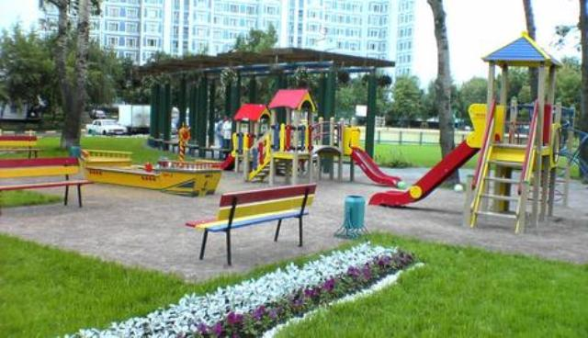
Муниципальная программа «Благоустройство территории Ингарского сельского поселения Приволжского муниципального района»
Целями муниципальной программы являются:
-повышение уровня благоустройства и санитарного содержания населенных пунктов Ингарского сельского поселения Приволжского муниципального района;
-активизация работ по благоустройству территории поселения в границах населенных пунктов, строительству и реконструкции систем наружного освещения улиц населенных пунктов;
-развитие и поддержка инициатив жителей населенных пунктов по благоустройству, санитарной очистке придомовых территорий;
-повышение общего уровня благоустройства поселения.

Slide 26
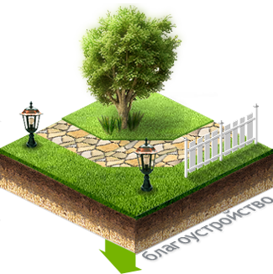
Расходы местного бюджета
на реализацию программы
Наименование подпрограммы | 2023 | 2024 | 2025
1 | 2 | 3 | 4
Всего | 1275,04 | 1194,61 | 1124,37
в том числе:
Подпрограмма «Содержание сетей уличного освещения в Ингарском сельском поселении» | 1034,48 | 953,98 | 963,98
Подпрограмма «Прочие мероприятия по благоустройству Ингарского сельского поселения » | 240,56 | 240,62 | 170,39

Slide 27
Муниципальная программа «Управление и распоряжение муниципальным имуществом в Ингарском сельском поселении»
Основными целями программы являются создание условий для эффективного управления и распоряжения муниципальным имуществом.
Основные направления и мероприятия муниципальной программы:
- работы по изготовлению технической документации на объекты недвижимого имущества (технические планы, кадастровые паспорта),;
- работ по оценке стоимости объектов недвижимого и движимого имущества муниципальной собственности.
2023– 10,00 тыс.руб.2024 -10,0 тыс.руб. 2025- 10,0 тыс.руб.

Slide 28
Муниципальная программа «Развитие культуры,физической культуры и спорта в Ингарском сельском поселении»
Целью муниципальной программы является:
-сохранение исторического и культурного наследия Ингарского сельского поселения
-создание и укрепление единого культурного пространства, создание условий для равной доступности культурных благ, информационных ресурсов, услуг учреждения культуры и для самореализации населения;
-создание условий для сохранения и развития культурного и духовного потенциала населения Ингарского сельского поселения;
-повышение привлекательности Ингарского сельского поселения, как центра культуры и досуга;
создание оптимальных условий для развития физической культуры и спорта в поселении;
- Комплексное решение проблем физического воспитания населения в Ингарском сельском поселении;
- Формирование у подрастающего поколения осознанной потребности в занятиях спортом;
- Формирование здорового образа жизни населения, и особенно молодежи, через развитие физической культуры и спорта.

Slide 29
Достижение указанных целей обеспечивается решением следующих задач муниципальной программы:
- развитие культурно-досуговой деятельности;
- улучшение материально-технической базы учреждения культуры;
создание необходимых условий для эффективной реализации муниципальной программы
Расходы местного бюджета тыс. рублей
Наименование подпрограммы | 2023 | 2024 | 2025
Всего | 5237,42 | 4098,94 | 4034,17
в том числе:
Подпрограмма «Мероприятия по развитию культуры в Ингарском сельском поселении Приволжского муниципального района Ивановской области на 2023 – 2025 годы»» | 5167,42 | 4098,94 | 3964,17
Подпрограмма «Развитие физической культуры и спорта на территории Ингарского сельского поселения Приволжского муниципального района Ивановской области на 2023-2025гг» | 70,0 | 70,0 | 70,0

Slide 30
Спасибо за внимание!
СПАСИБО ЗА ВНИМАНИЕ!
С проектом бюджета можно ознакомится на сайте ingarskoe.ru

